Slide 1

Kritisk vurdering av kvantitative artikkler
Max Korbmacher
PhD Stipendiat på FHS
Max.Korbmacher@hvl.no

Slide 2
Hva skal vi snakke om?
Spm: Hvordan å vurdere kvaliteten til en akademisk artikkel?
Hvordan å lese en akademisk artikkel?
Hva å se på med tanken på kvalitet?

Slide 3
Hvordan å lese en akademisk artikkel?
Abstract først
En god abstract er en god sammendrag av alle deler av artikkelen (intro/bakgrunn, metode, resultater, diskusjon)
Fremgangsmåte:
  Relevant?
  Passer feltet?
  Er metodene hva jeg leter etter?
  Er resultatene presentert på en brukelig måte?

Slide 4
Hvordan å lese en akademisk artikkel?
Introduksjon
Hvis artikkelen er ikke spot on og absolutt nødvendig, hopp over intro-en
Man kan ikke lese alle artikkler! Vær mindful med din tid!
Ofte er hypotesene nevnt ved slutten av introduksjonen – sjekk det

Slide 5
Hvordan å lese en akademisk artikkel?
Metode
Minst lest men en av de viktigste delene i artikkelen
Spørsmål metodedelen skal svare på:
  Hva ble gjort?
  Hvordan ble det gjort
  Hvis det kan ikke svares ordentlig på disse spørsmålene er det et varselsteign. Evtl finnes infoen et annet sted (f.eks. vedlegg)?

Slide 6
Kritisk evaluering
Metode
Er metodene god beskrevet? (det må være enkelt å følge dem)
Hva er styrkene og svakhetene med metoden?
  Er metoden det beste valget for å svare på forskningsspørsmålet (FS)?
  Er utvalget egnet til å svare på FS?
Er det noe man kunne gjøre bedre?
Hvordan har andre gjennomført lignande studier

Slide 7
Hvordan å lese en akademisk artikkel?
Resultater
Hvilke statistiske metoder ble brukt for å svare på hvilke spørsmål?
  Er det hypotesetesting? Svarer test på spm?
  Eks. Hypotesetest: H0: Gruppe A=B, undersøkt med t-test
Hvordan ble evidensen rapportert?
  Statistiske detaljer eks.:
  Lite detailje: A > B eller A > B, p < .05
  Bedre: A (MA = 8) større B (MB = 2), t(30)=2.04, p = .025
  Best: A (MA = 8) større B (MB = 2), t(30)=2.04, p=.025, d=2

Slide 8
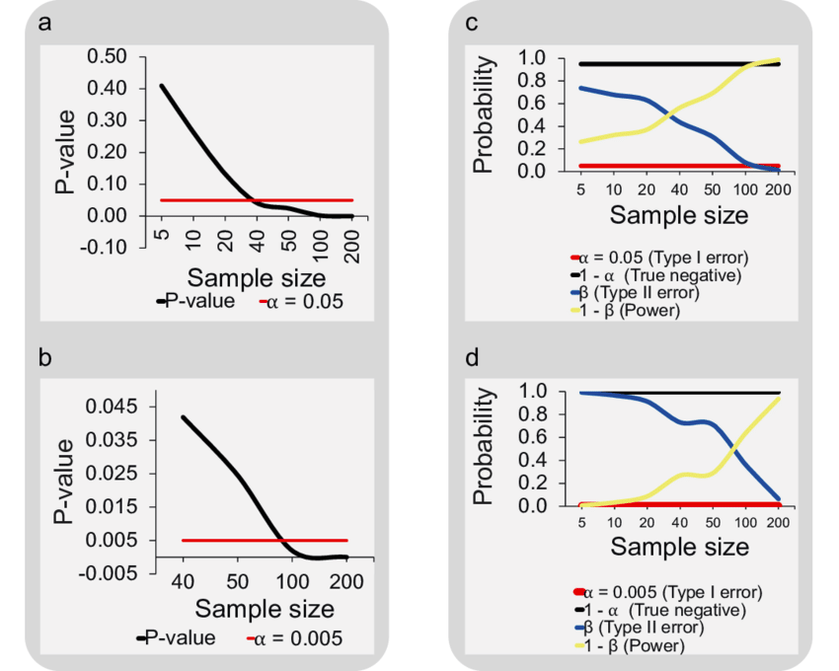
Kritisk evaluering
Resultater
Er evidensen sterk?
  Best: A (MA = 6) større B (MB = 2), t(30)=2.04, p=.025, d=2
Hva forteller oss testresultatet?
P = .049
P = .034
P = .001

Slide 9
Kritisk evaluering
Resultater
Hvor sterk er evidensen?
  Best: A (MA = 6) større B (MB = 2), t(30)=2.04, p=.025, d=2
P er avhengig av utvalget
  Med stor nok samples er det altid p<.05
Derfor sa Cohen (1994) “The earth is round p<.05”
  P mister mening hvis feil brukt

Slide 10
Kritisk evaluering
Resultater
Defor skulles det se på størrelsen av effekten
Problem: “inflated effect sizes” for små utvalgsstørrelser >> vær obs på ekstreme effekter
Alt som føles umulig eller ekstrem ut må dobbelsjekkes
  Eksempel: folk kan se noen minutter i fremtiden p = 0.039

Slide 11
Kritisk evaluering
Resultater
Hvordan å dobbelsjekke?
Får deg dataene og code og gjennomfør analysene på din egen PC
Hvis ingenting er tilgjengelig spør forfatteren
kommer ingen tilbakemelding er det ikke et god tegn
Spør evtl journal eller drop saken

Slide 12
Hvordan å lese en akademisk artikkel?
Resultater
Før vi går videre til diskusjonen må vi vite hvor sterk evidensen er
Hvis effektstørrelsen er rapportert tenk på hva det sier I sammenhengen av studien
Små effekter I det ene feltet er stor i det andre
  F.eks. dødsfall vs hvetevinst
Hvis effektstørrelsen er ikke rapportert beregn den evtl selv

Slide 13
Hvordan å lese en akademisk artikkel?
Diskusjon
Begynnelsen av diskusjonen gir en sammendrag av resultatene
Deretter: gir diskusjonen mening?
Hva er hovedinnholdene og hvordan knyttes det til resultatene?
Ble resultatene fremstilt “riktig”? Overdrevne konklusjoner, generaliseringer fra resultater, etc.?

Slide 14
Kritisk evaluering
Diskusjon
Hva er problemet med overdrevelser?

Slide 15
Kritisk evaluering
Diskusjon
Hva er problemet med generaliseringer?

